Slide 1
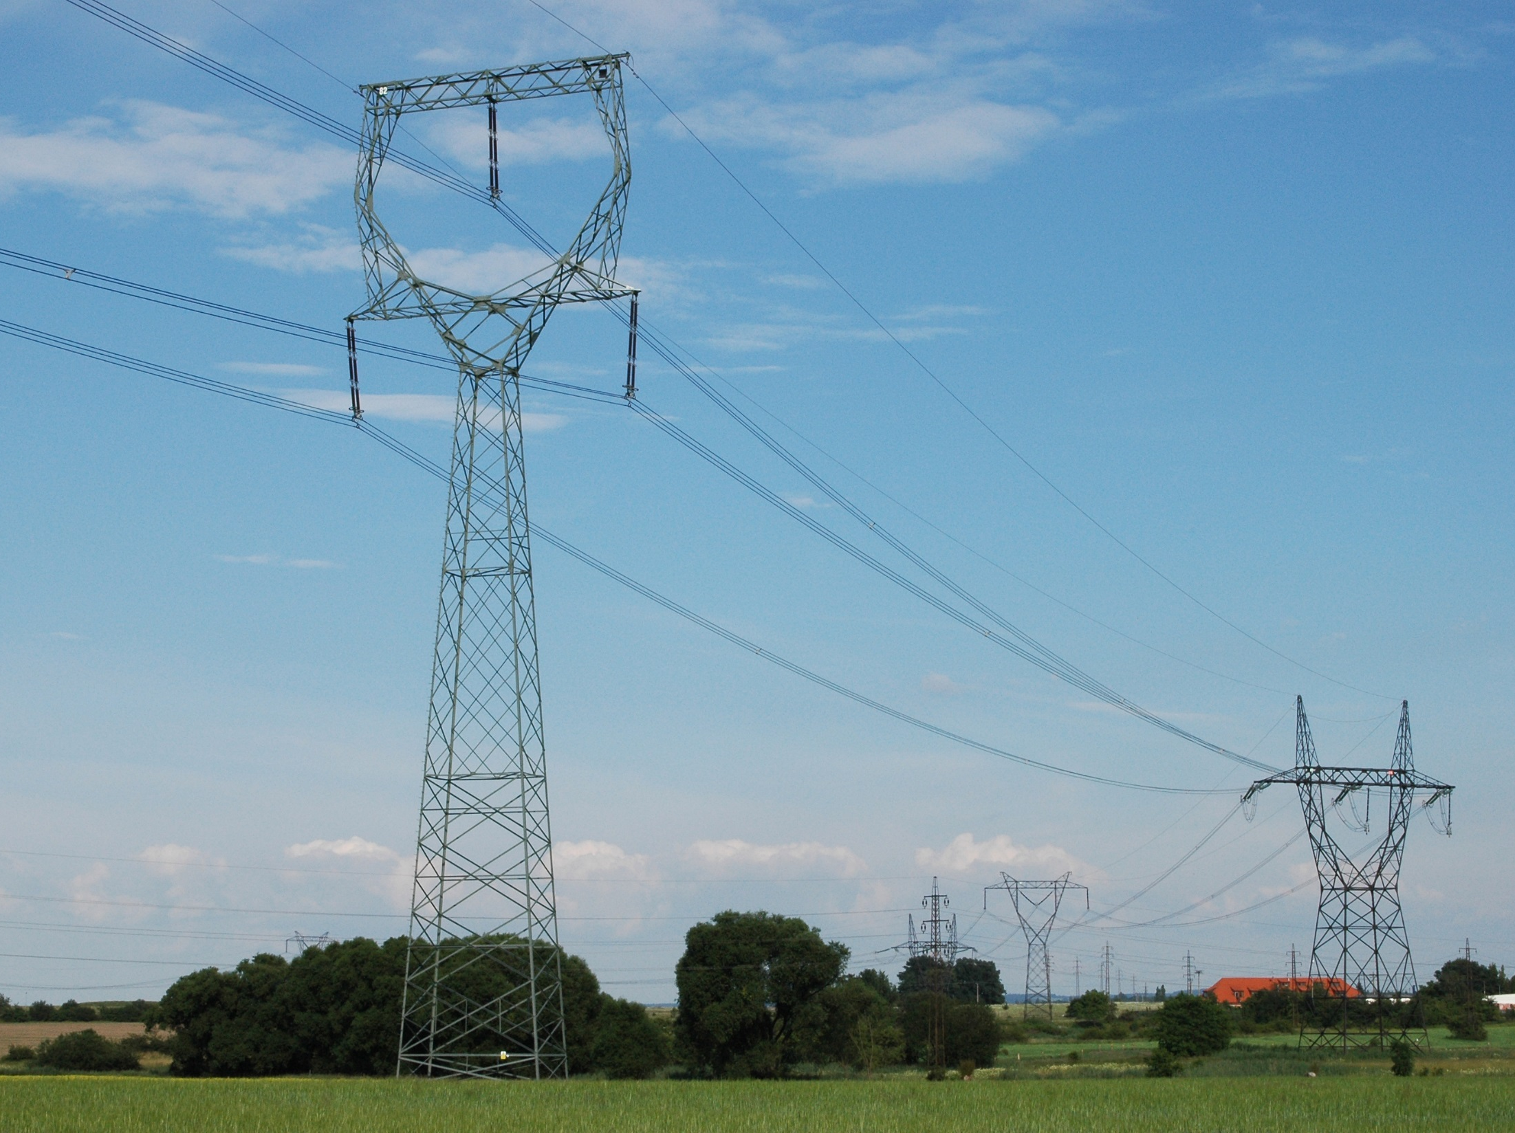


Elektroenergetika
úvod do předmětu
aktualizace - 08/2023

Slide 2
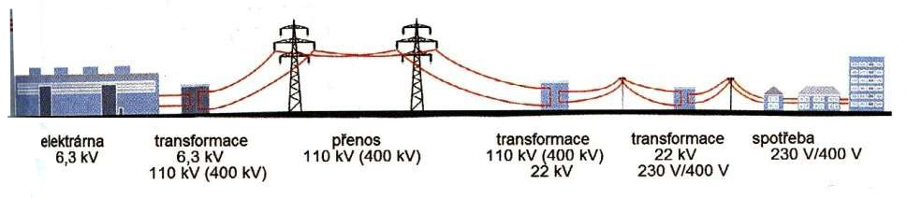
Základní schéma a rozdělení
Čím se zabývá elektroenergetika?
* výrobou elektrické energie
* přenosem elektrické energie - přenosová soustava (ČEPS)
* přivedení elektrické energie ke spotřebitelům - distribuční soustava
* vnitřní rozvody - bytové a průmyslové rozvody
Je to obor, který se na jedné straně prudce rozvíjí (digitalizace, chytré sítě, fotovoltaické elektrárny, elektromobilita…) a na druhé straně se zde používají zařízení stará 40 a více let - důvodem je dostačující spolehlivost a vysoká cena nového zařízení.

Slide 3
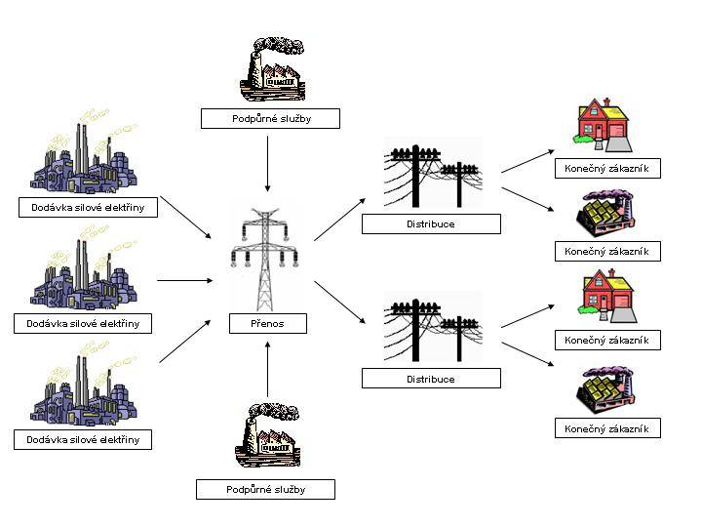
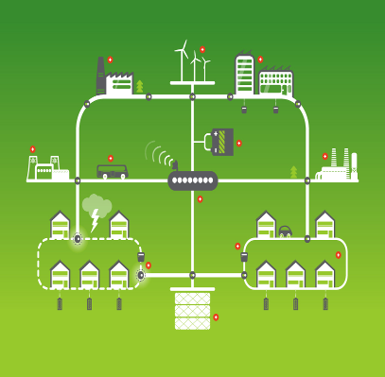
Minulost (současnost) a budoucnost
Minulost (současnost) - centrální výroba elektrické energie - přenosové sítě - spotřeba
Budoucnost - převážně lokální výroba elektrické energie, virtuální elektrárny, „chytré“ sítě, elektromobilita

Slide 4
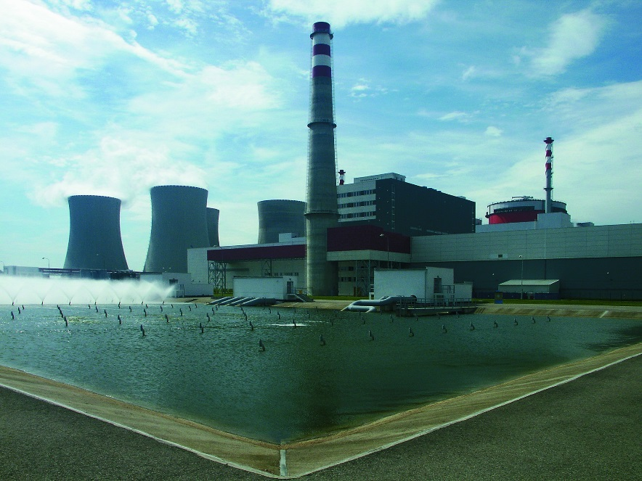
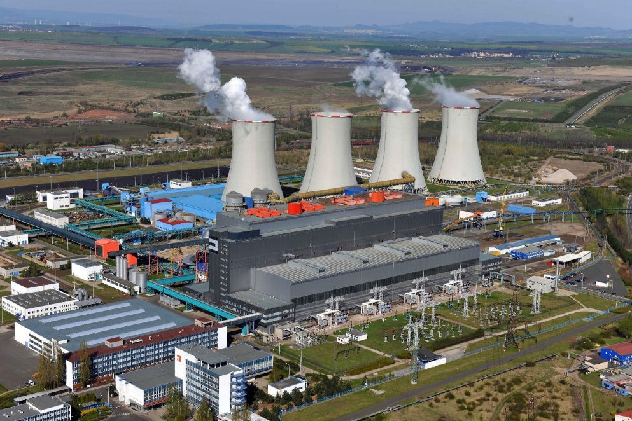
Výroba elektrické energie
Rozdělení podle velikosti elektrického výkonu
* velké a střední, centrální zdroje
- jaderné elektrárny - Dukovany, Temelín, střední - SMR
- uhelné elektrárny - Tušimice, Prunéřov, Ledvice, …
- vodní elektrárny - Orlík, Lipno, Slapy, Štěchovice, Dlouhé stráně, …
- paroplynové - PPE Počerady

Slide 5
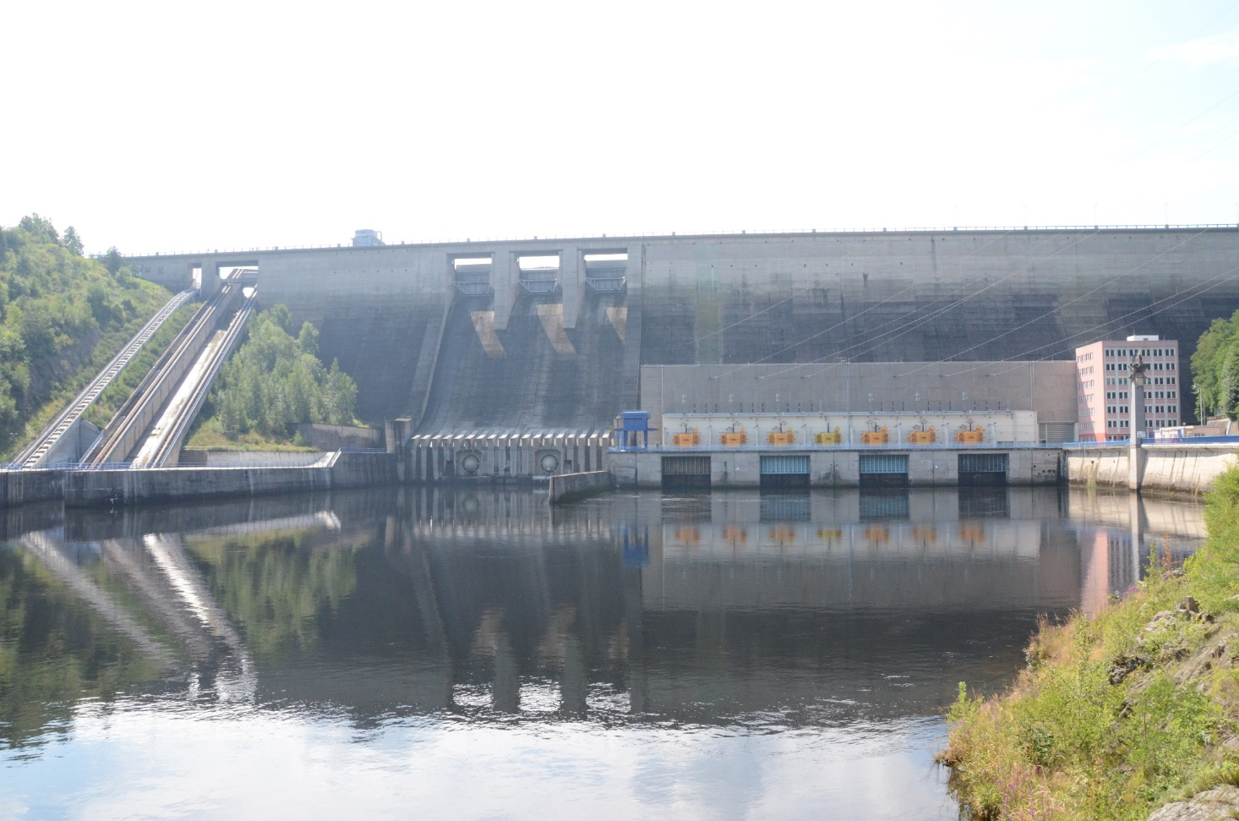
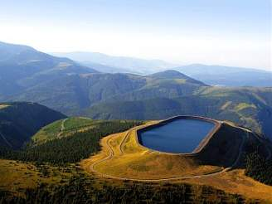
Výroba elektrické energie

Slide 6
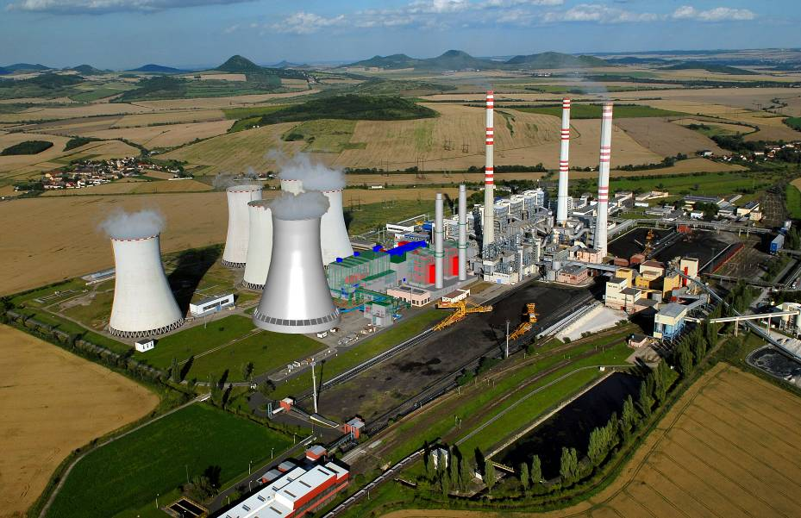
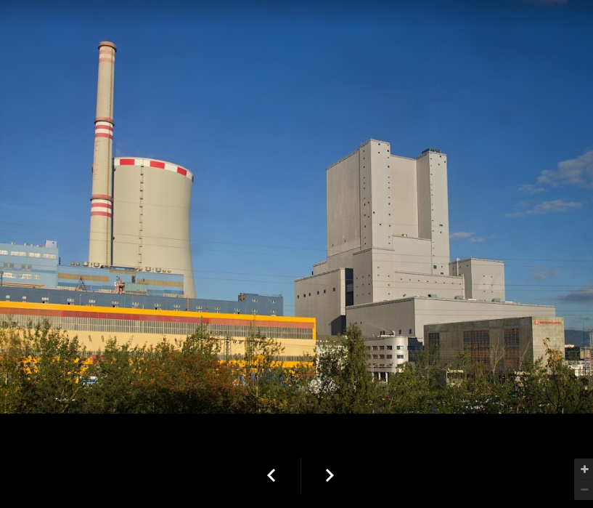

Slide 7
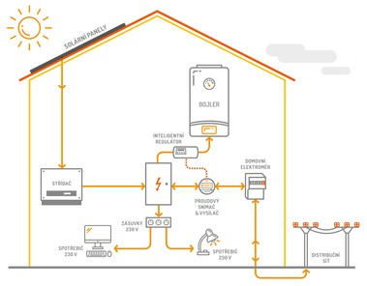
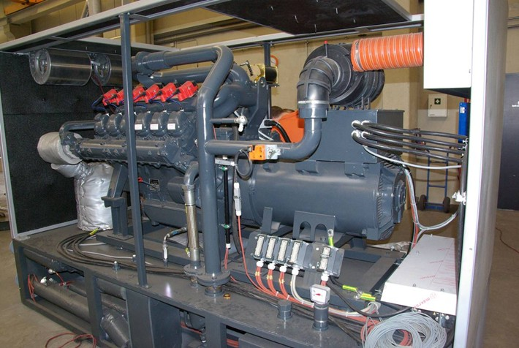
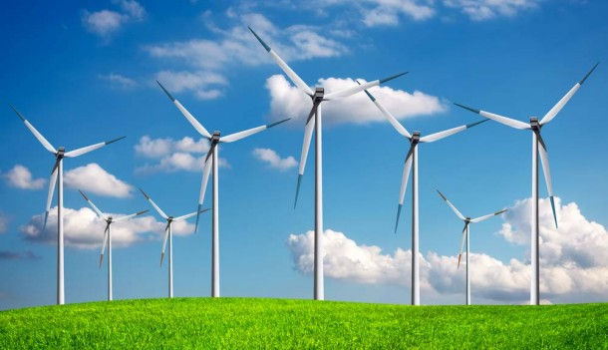
Výroba elektrické energie
Rozdělení podle velikosti
elektrického výkonu
* malé, místní zdroje
- obnovitelné zdroje energie - slunce, vítr
- MMR
- malé vodní elektrárny
- teplárny a spalovny
- kogenerační jednotky

Slide 8
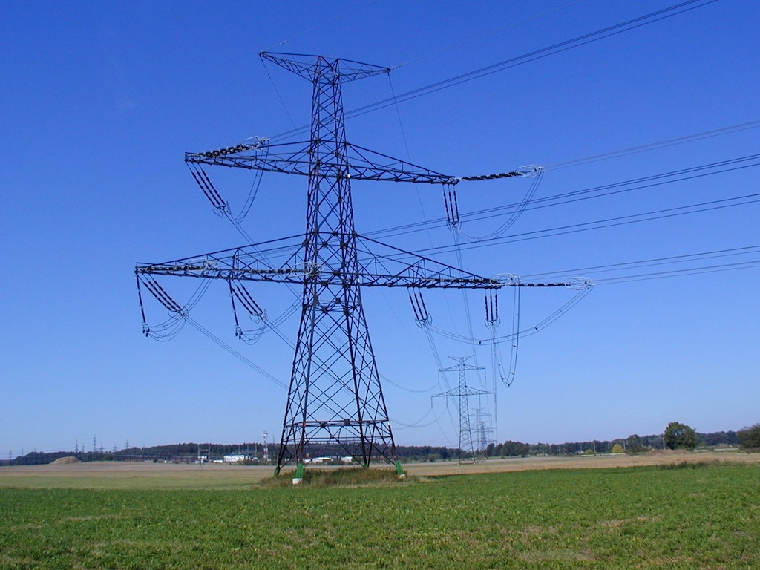
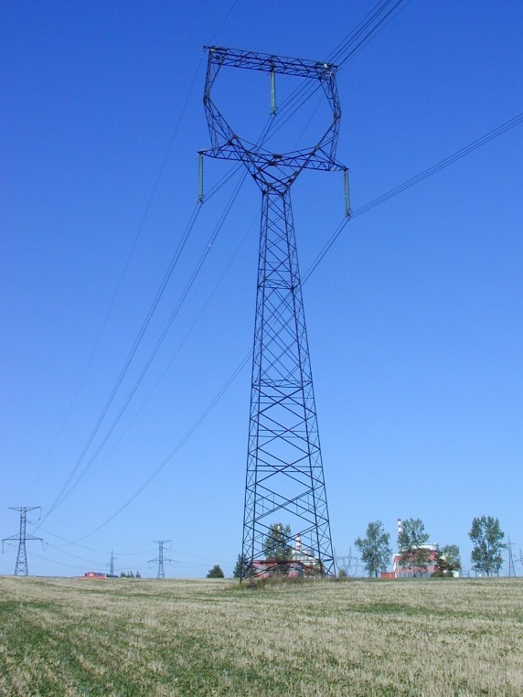
Přenos elektrické energie
Základní problematika př přenosu elektrické energie
* maximální výkon (kapacita) přenosu
* snížení ztrát při přenosu
* snížení úbytku napětí při přenosu
⇒ zvýšení průřezů a napětí pro přenos, u nás střídavé napětí 400kV a 220 kV

Slide 9
Zdroj ČEPS

Slide 10
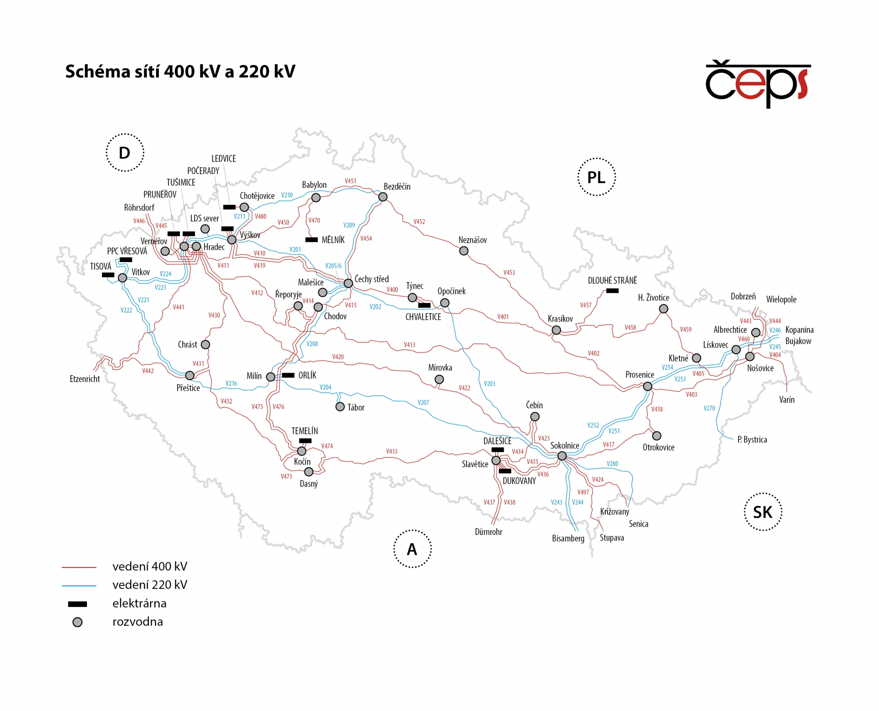

Slide 11
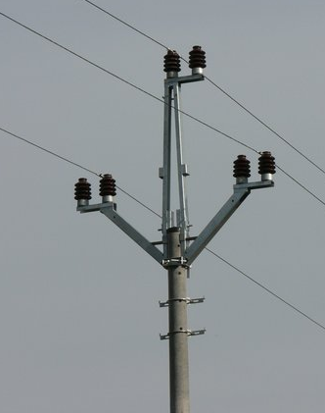
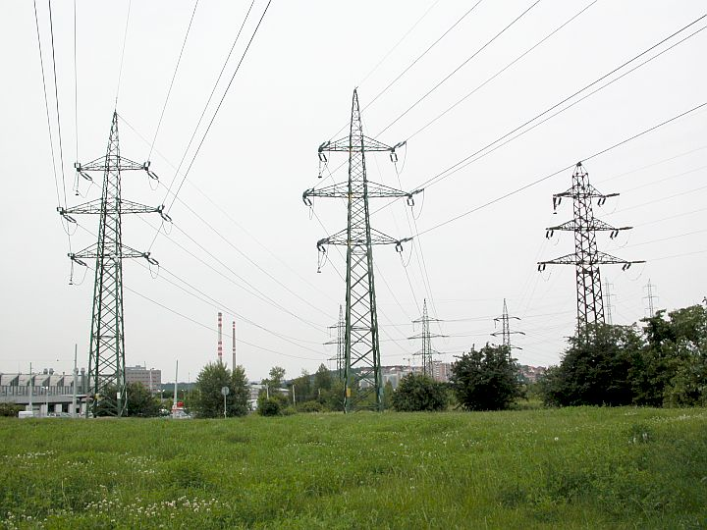
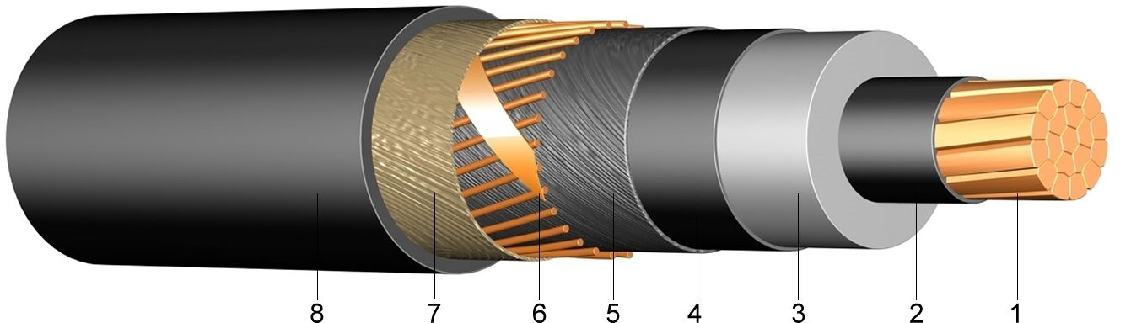
Distribuční rozvody - ČEZ, EG.D, PRE
Rozvod ke spotřebitelům
* hladina velmi vysokého napětí - 110 kV
- napájení větších měst a velkých výrobních podniků
* hladina vysokého napětí - 35 kV, 22 kV, 10 kV
- páteřní rozvody ve městech a napájení obcí
- napájení průmyslových podniků

Slide 12
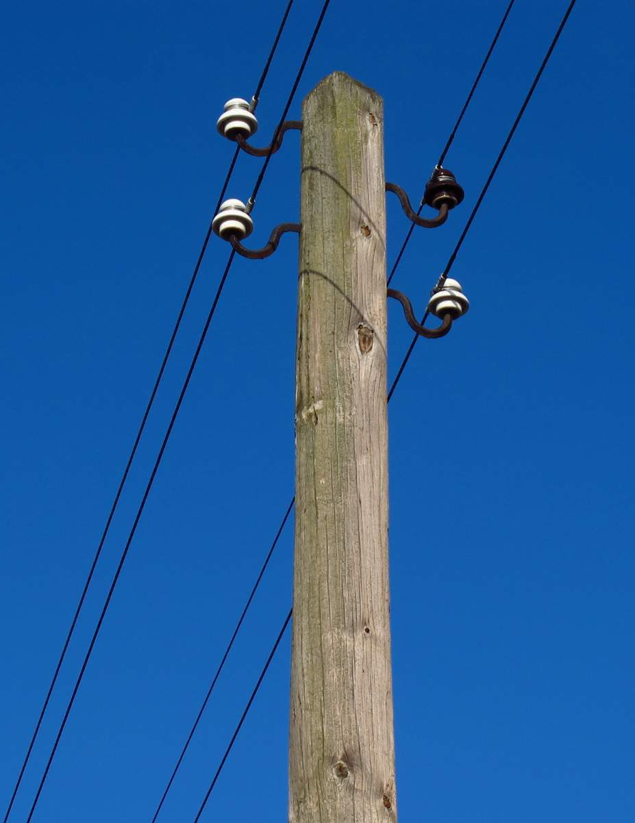
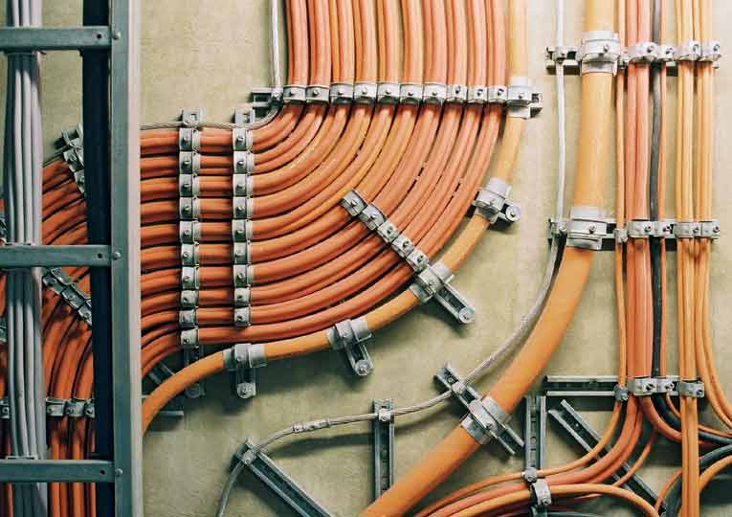
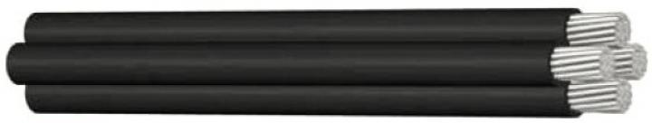
Distribuční rozvody
Rozvod ke spotřebitelům
* hladina nízkého napětí - 400 V
- veřejné rozvody
- domovní a průmyslové rozvody

Slide 13
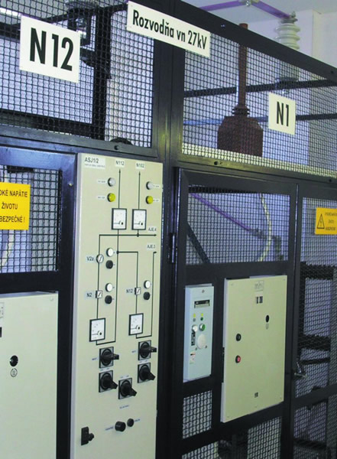
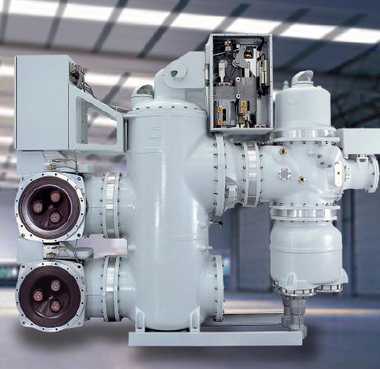
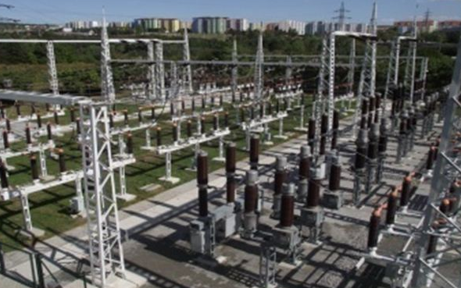
Elektrické stanice
Rozdělení podle několika kritérií
* velikosti napětí - např. rozvodna 400 kV, 22 kV
* podle funkce - transformovna, měnírna, spínací stanice
* podle provedení - venkovní, vnitřní zapouzdřená

Slide 14
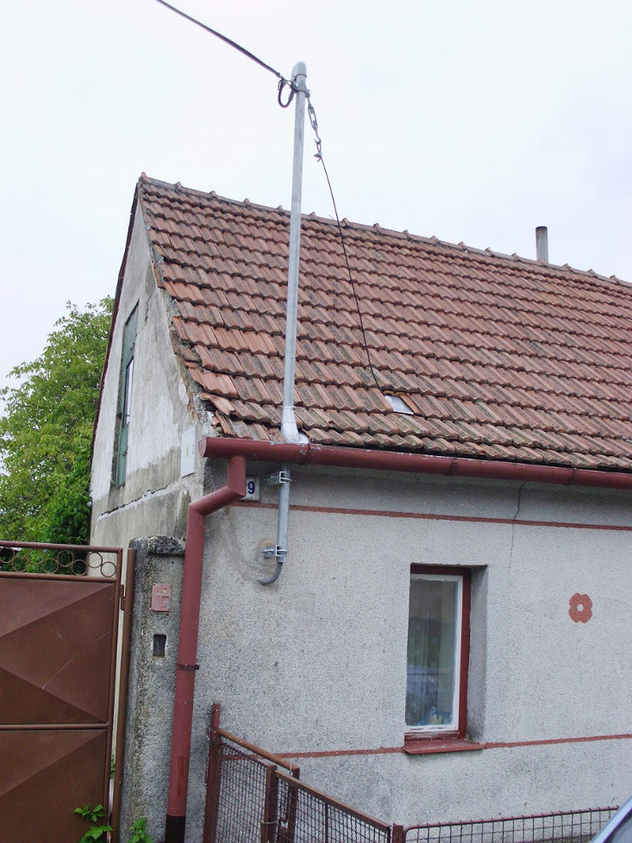
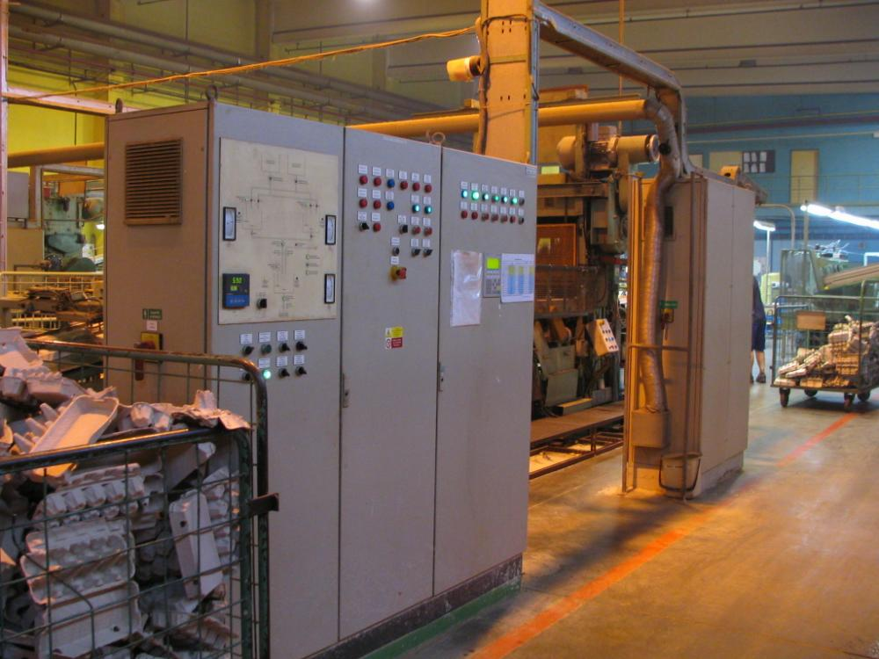
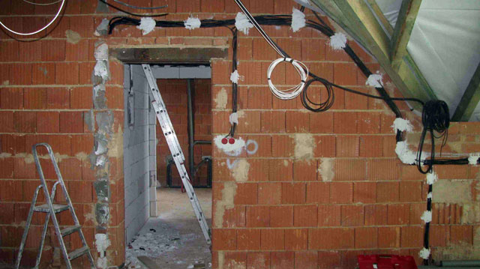
Domovní a průmyslové rozvody
Domovní rozvody
- přípojka, hlavní domovní vedení, rozvody v bytě
Průmyslové rozvody
- přípojka, rozvod v průmyslovém provozu

Slide 15
Co ještě zbývá …
* ochrana před nebezpečným dotykem a zásady pro činnost na elektrickém zařízení - předpisy, normy, vyhlášky, zákony, …
* poruchové stavy v soustavě, účinky a ochrana - elektrický zkrat, zemní spojení, přepětí
* ochrany elektrického zařízení v elektroenergetice
* spínací přístroje vn a vvn
* kompenzace jalových složek výkonu
* aktuální problematika v elektroenergetice - chytré sítě, rozvoj přenosových sítí, lokální zdroje (fotovoltaické větrné elektrárny), elektromobilita
* …

Slide 16
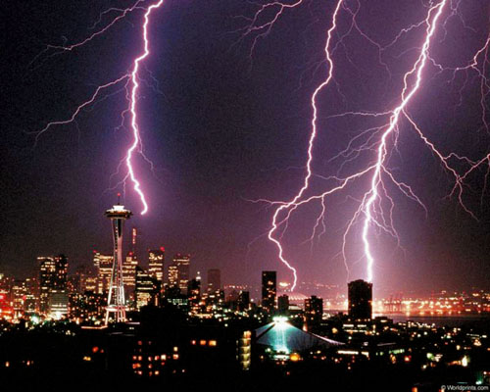
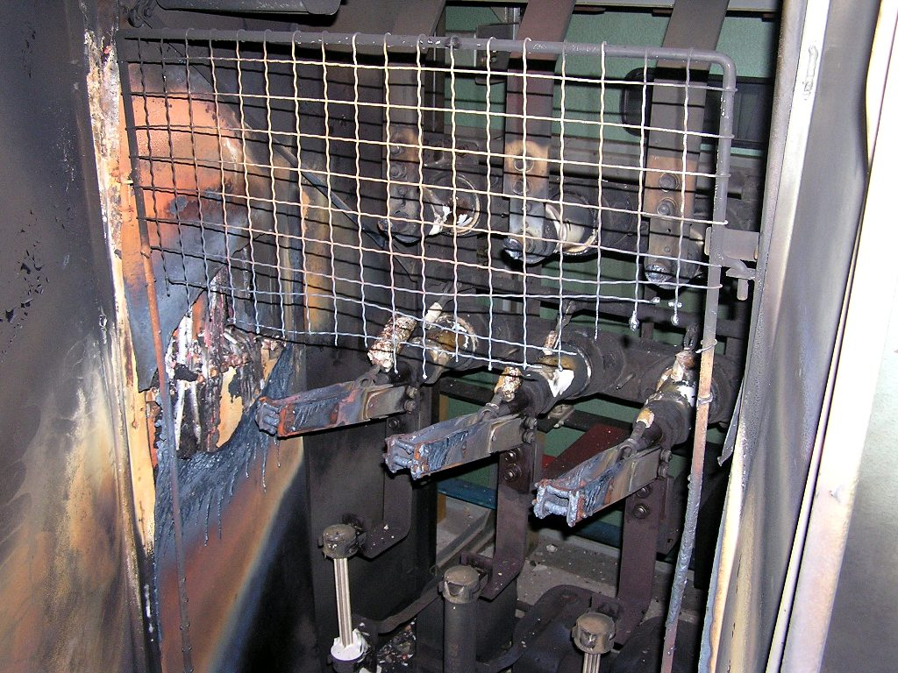
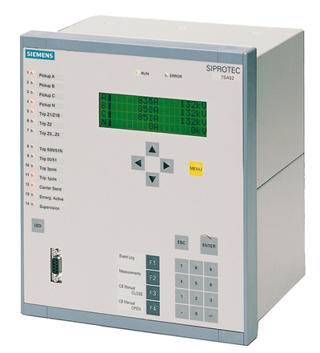

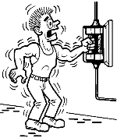
Co ještě zbývá …

Slide 17
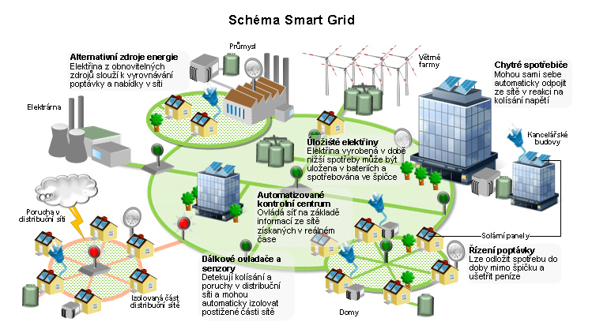
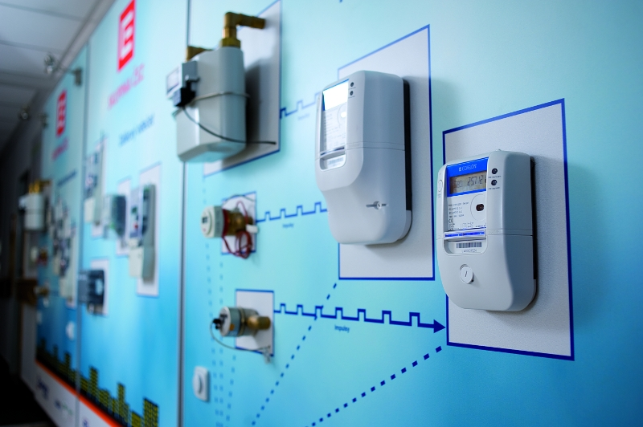
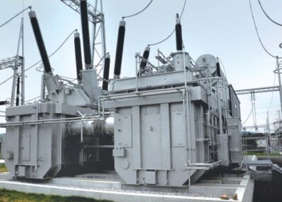
Co ještě zbývá …

Slide 18
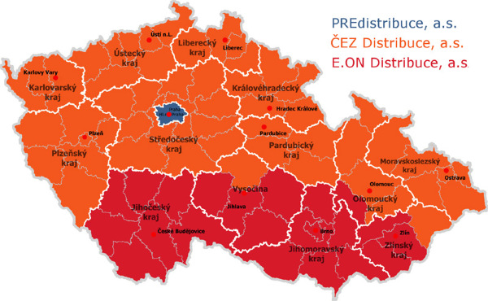
Distribuční společnosti v České republice

Slide 19
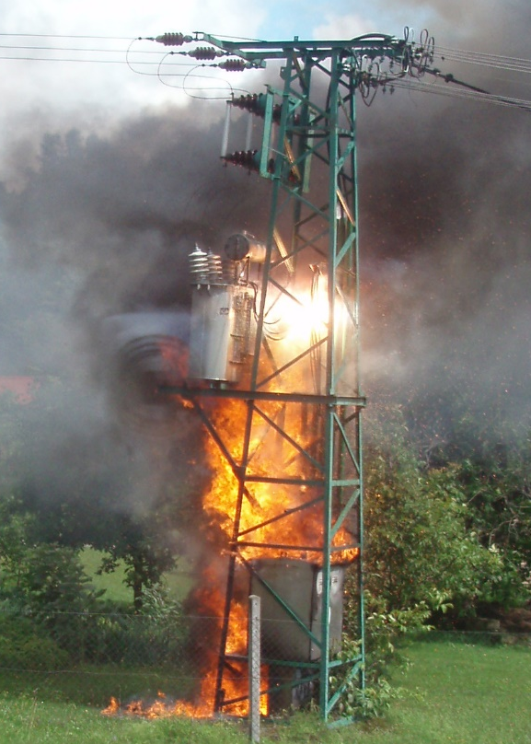
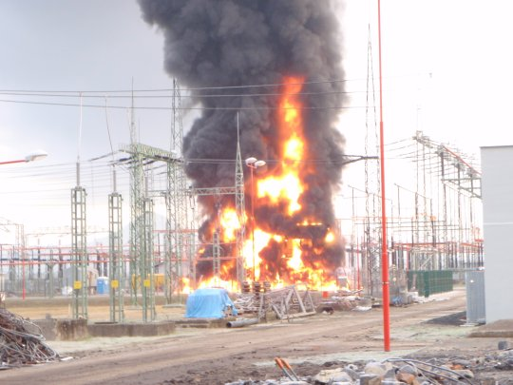
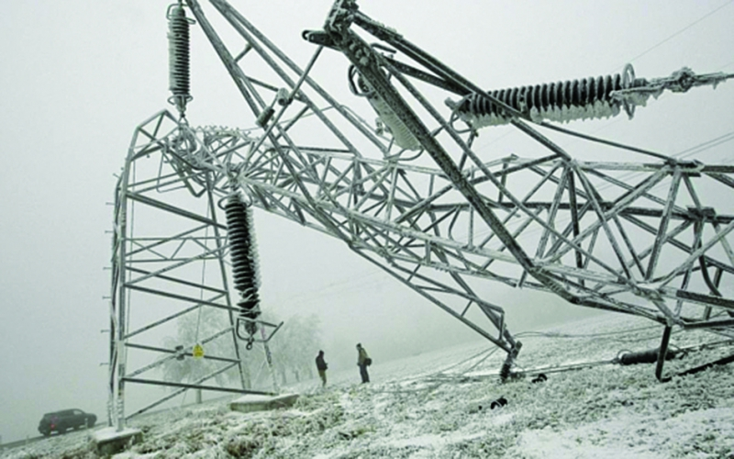
Ne vše se podaří…

Slide 20
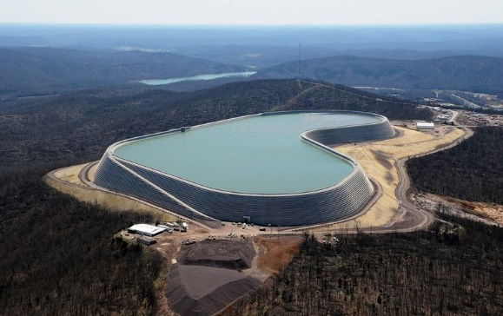
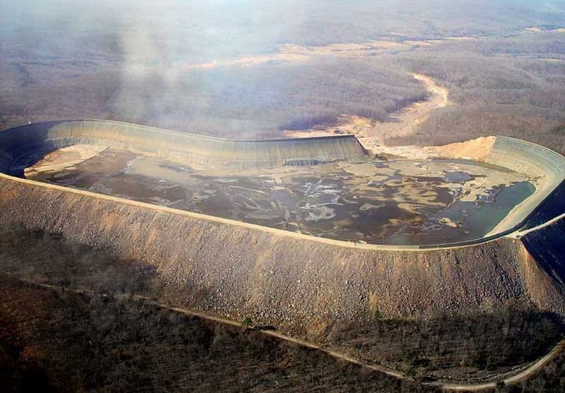
Ne vše se podaří…

Slide 21
Materiály
Energetická maturita ČEZ - prezentační materiály
ČEPS

